Slide 1
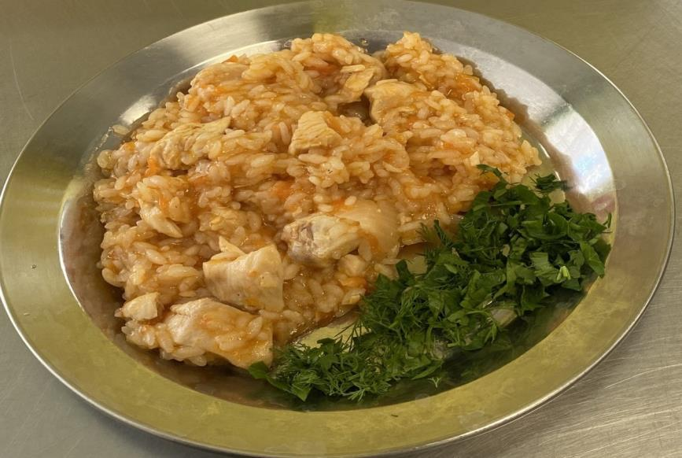
Приготовление поварами школьной столовой горячего завтрака «Плов с птицей»

Slide 2
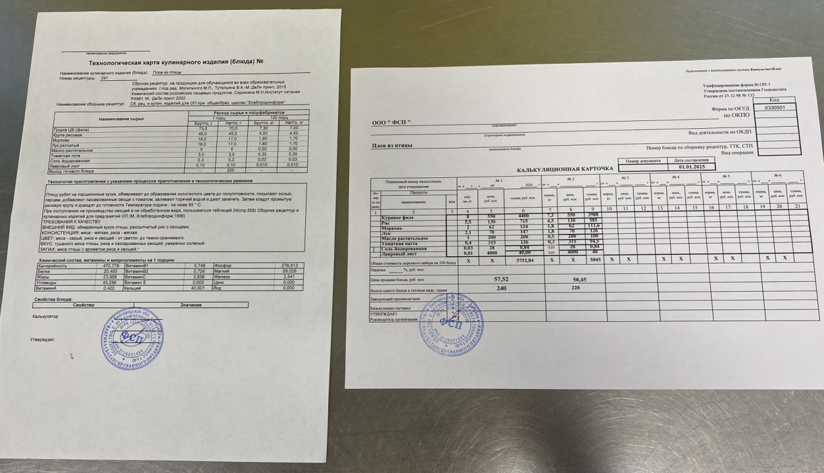
Технологическая карта приготовления плова

Slide 3
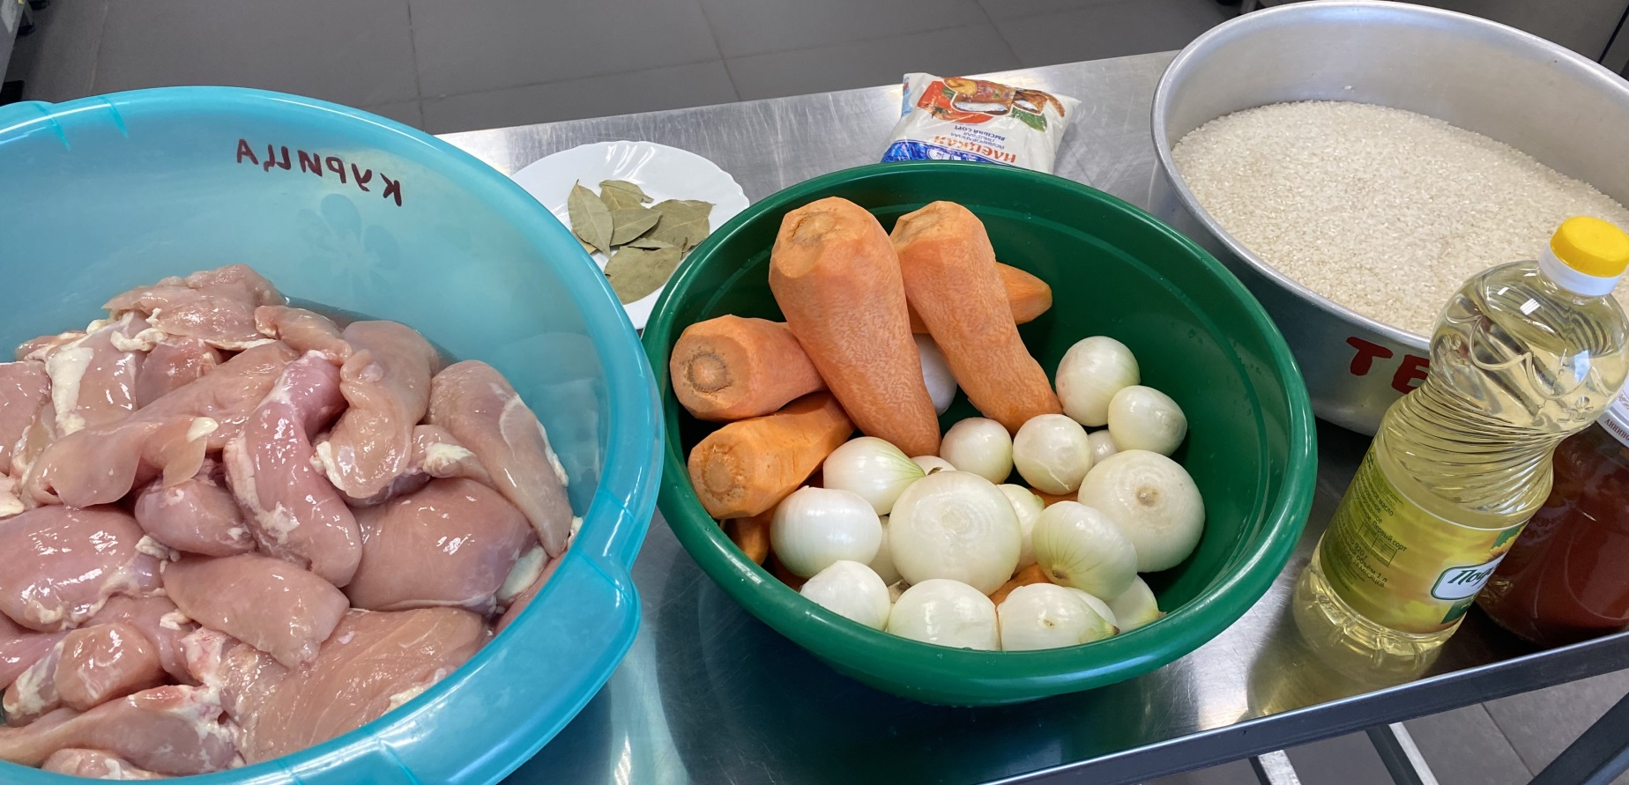
В состав вкусного плова входят только свежие продукты:
куриная грудка филе, масло подсолнечное, лук репчатый, морковь, томатная паста, крупа рисовая, специи.

Slide 4
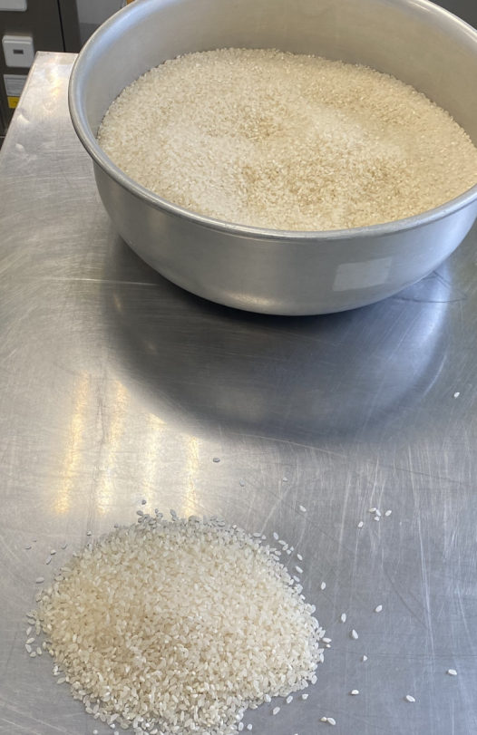
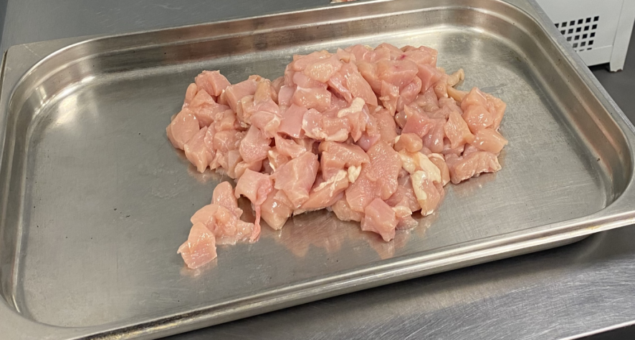
- Рис необходимо перебрать, затем промыть его и замочить водой.
-Режем и промываем мясо курицы.
-Слегка обжариваем порционные куски курицы, посыпав солью.

Slide 5
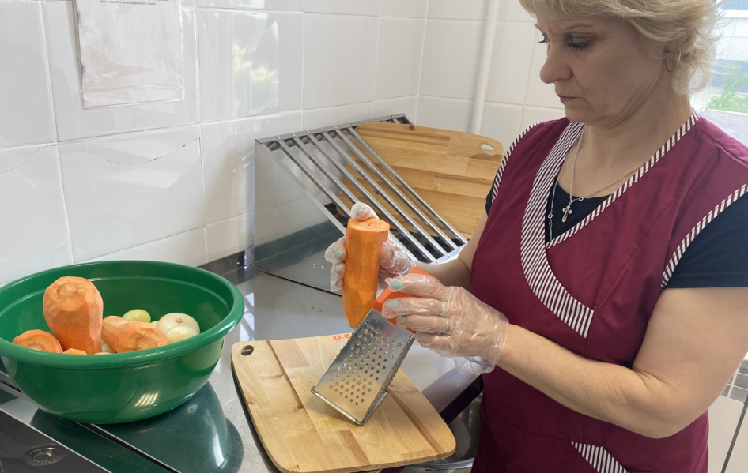
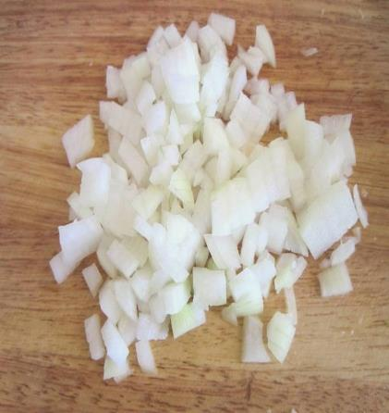
-Подготавливаем овощи и слегка обжариваем.

Slide 6
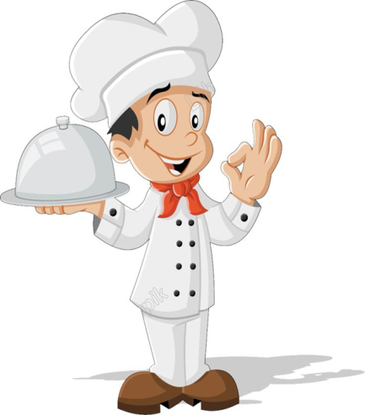
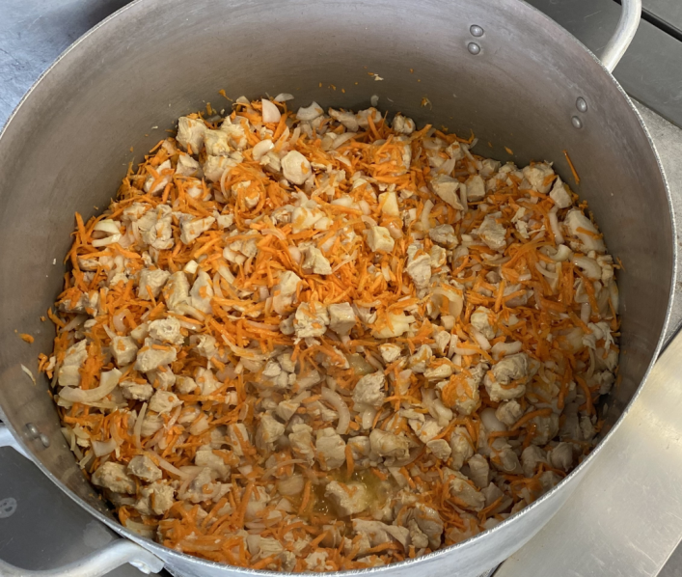
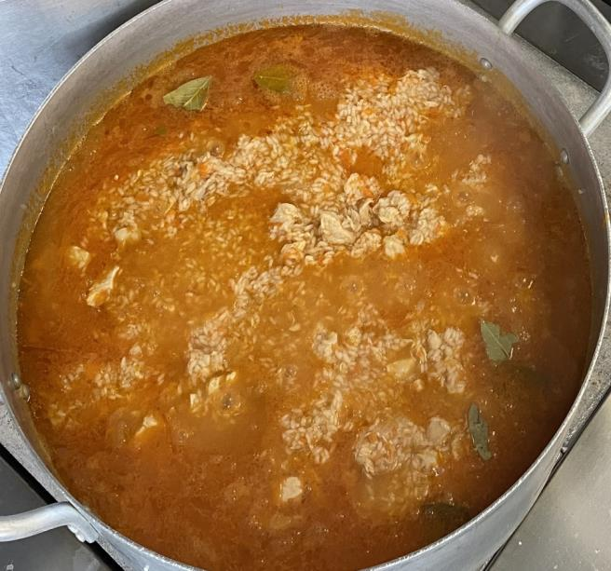
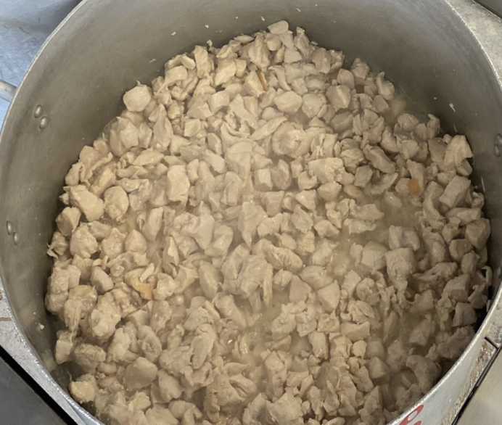
Добавляем овощи и спассерованную томатную пасту, выкладываем рис.
-Варим до загустения и убираем в жарочный шкаф.

Slide 7
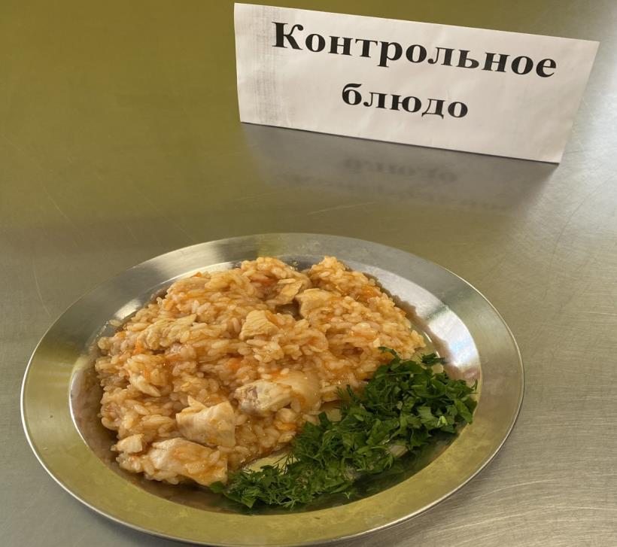
Приятного аппетита!

